Slide 1

РМО учителей-логопедов
Тема:«Применение современных образовательных технологий с целью обеспечения качественного сопровождения при работе с детьми с ОВЗ (ТНР)
МБДОУ детский сад №1
Учитель- логопед:
ГАЛКИНА И.А.

Slide 2

Современное общество характеризуется стремительным изменением темпов жизни, технологиями, лавинообразным ростом информации, усложнением труда и социальной деятельности. Задача нас - педагогов состоит в том, чтобы создать такую модель обучения детей с ОВЗ, в процессе которой у каждого обучающегося появился механизм компенсации имеющегося дефекта, на основе чего станет возможной его интеграция в современное общество.
В настоящее время развитие педагогики открывает большие возможности в поиске новых средств, форм и методов обучения и воспитания. Постоянно появляются новые подходы к организации этого процесса. Сегодня каждый педагог ищет наиболее эффективные пути усовершенствования учебного процесса, способы повышения мотивации к НОД детьми и качества обучения.
Овладение современными педагогическими технологиями, их применение в работе – обязательная компетенция профессиональной деятельности каждого педагога.

Slide 3
Слово «технология» происходит от греческих слов – искусство, мастерство и учение. Поэтому термин «педагогическая технология» в буквальном переводе означает учение о педагогическом искусстве, мастерстве.
В своей профессиональной деятельности самостоятельно апробирую и успешно применяю элементы следующих современных образовательных технологий:
игровая технология
метод проектирования
Информационно-коммуникационные технологии
технология проблемного обучения
здоровьесберегающие технологии
технология разноуровневого обучения
метод наглядного моделирования

Slide 4
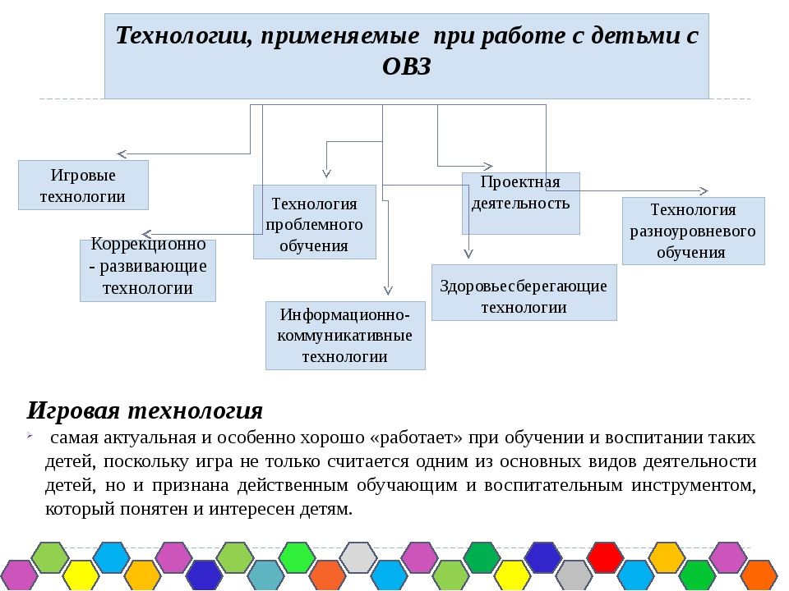
Игровые технологии
Данный вид технологии включает в себя различные дидактические игры, сюжетно- ролевые игры, настольные игры. Занятия проходят в игровой форме. Для привлечения внимания детей используются сказочные персонажи. Герои участвуют в процессе всей коррекционной работы. Это настраивает детей на выполнение заданий. Также интересен прием «занятие-сказка», который очень нравится детям. Такой вид занятия поднимает настроение, вызывает положительные эмоции, способствует формированию учебной мотивации и побуждает детей к выполнению задания. Например, на протяжении всего занятия, дети «путешествуя» по сказкам выполняли задания данные им героями сказок.. Включение игровых ситуаций делает процесс обучения интересным, удерживает внимание. Лото, домино, детские карты и другие игры в процессе автоматизации звуков позволяет ребенку контролировать свое произношение.

Slide 5
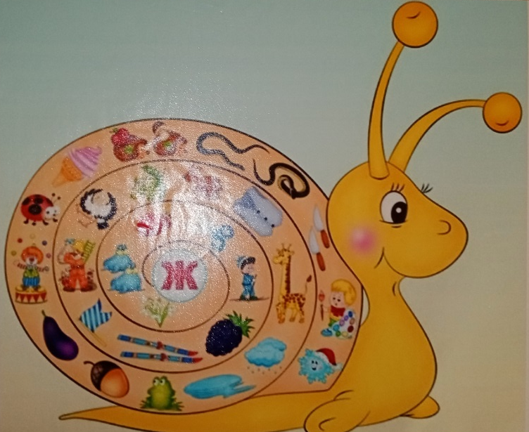
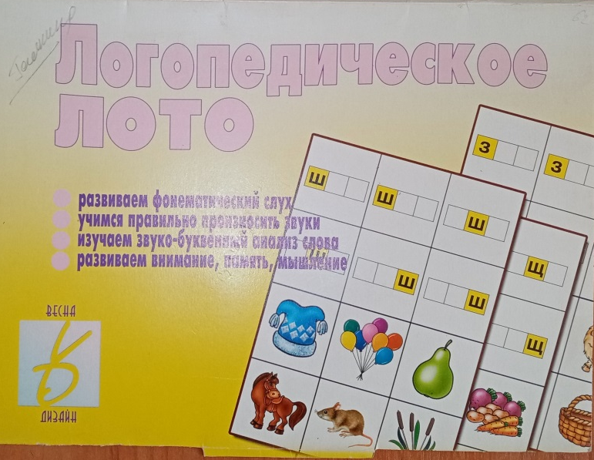
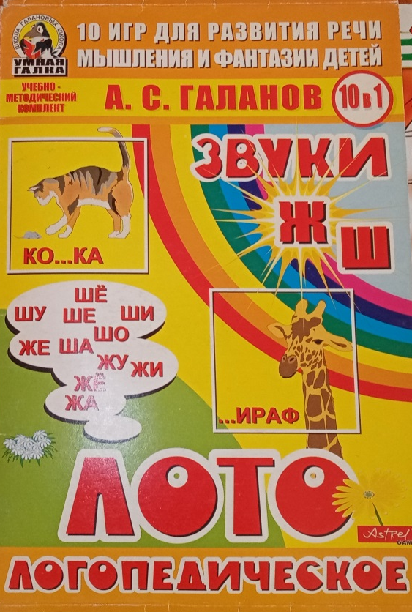
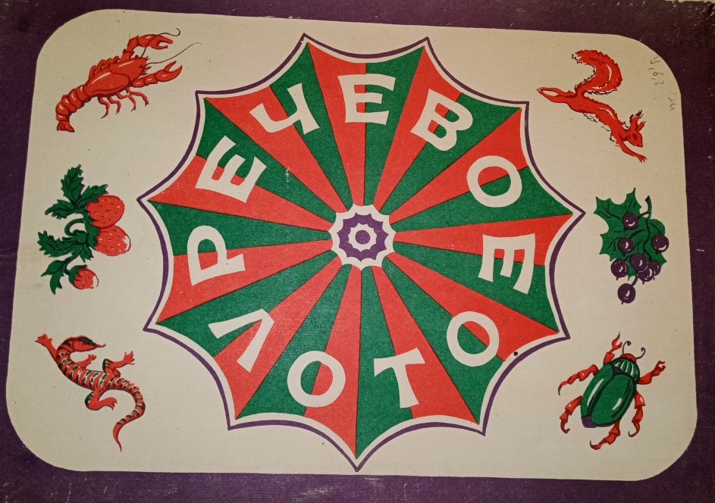
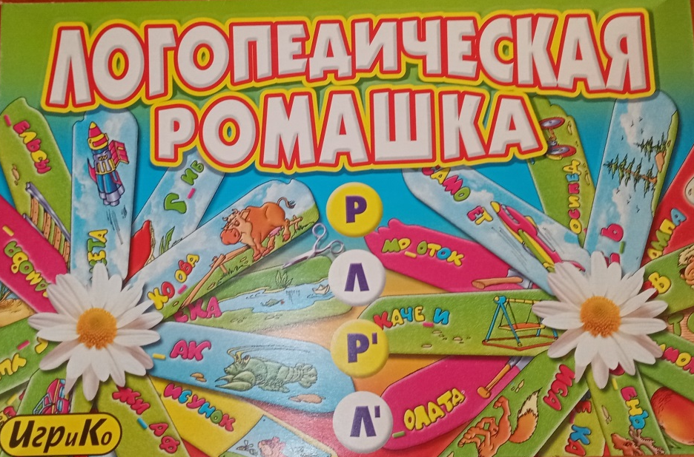

Slide 6
Метод проектов
Метод проектов не является принципиально новым в мировой педагогике. Он возник в самом начале XX века.
В основе метода проектов лежит развитие познавательных, творческих интересов детей, умений самостоятельно конструировать свои знания, умений ориентироваться в информационном пространстве. Этот метод деятельности перспективен, он помогает детям повторять и применять на практике уже известные им знания, развивает воображение, позволяет фантазировать, укрепляет отношения в группе (коллективе), позволяет ребенку развивать речевые коммуникации, дает новые знания об окружающем мире.
Реализованные проекты:
«Скоро в школу»;
«Речевая зарядка»;
«День рожденья свистящих звуков»;
«А не загадать, ли нам загадки?»;
«День рождения книги»;
«Пальцы помогают говорить»;
«Артикуляционная гимнастика-основа правильного звукопроизношения»;
«Дышим правильно»;
«Эти мудрые пословицы (поговорки)»;
«Быстро Егорка говорит скороговорку».
«

Slide 7
Здоровьесберегающие технологии
Используются на всех этапах коррекционно-развивающей работы. Обеспечивают оздоровления, поддержания и обогащения здоровья детей.
Артикуляционная гимнастика;
Гимнастики для глаз;
Дыхательная гимнастика;
Звуковая гимнастика;
Элементы логоритмики;
Кинезиологические упражнения;
Биоэнергопластика;
Динамические паузы и физкультминутки;
Релаксация;
Массаж и самомассаж;
Су - Джок терапия;
Развитие мелкой моторики;
Сказкотерапия
Цветотерапия
Пескотерапия (sand – play)

Slide 8
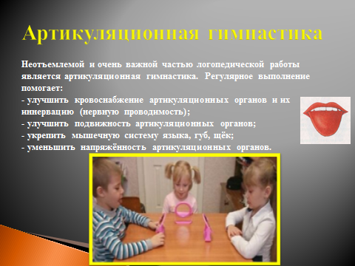
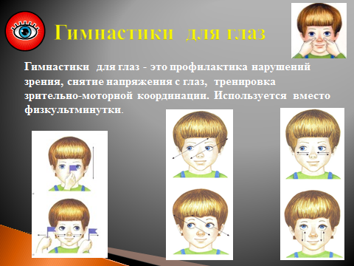
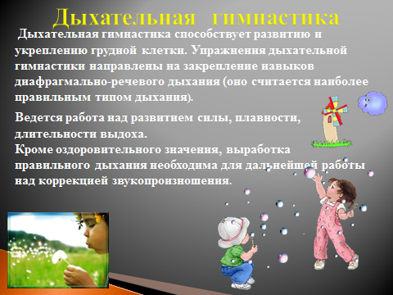
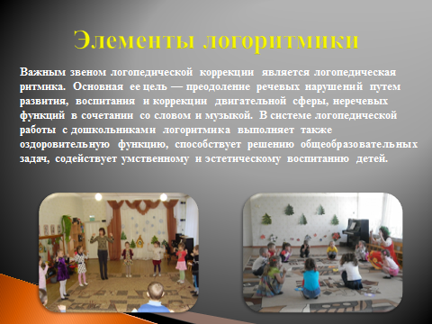
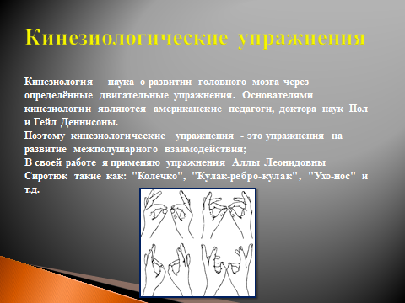
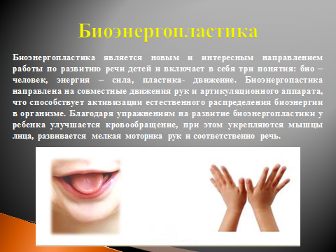
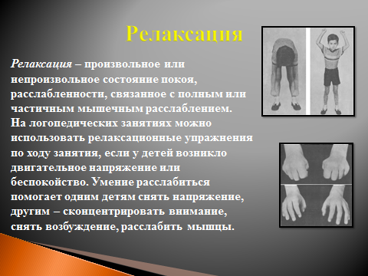
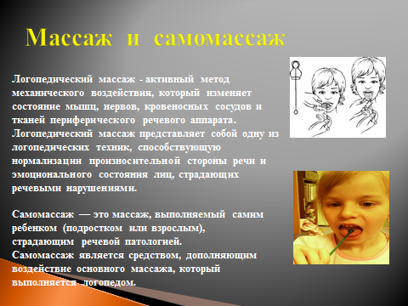
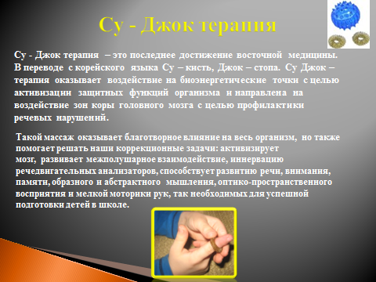
здоровьесберегающие технологии

Slide 9

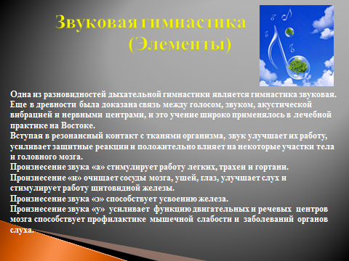
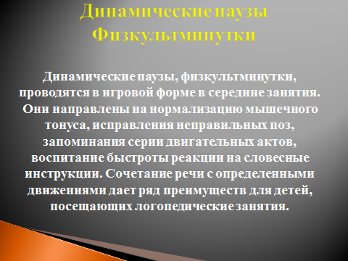
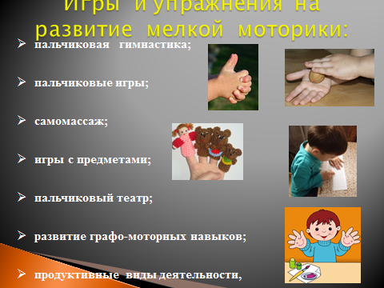
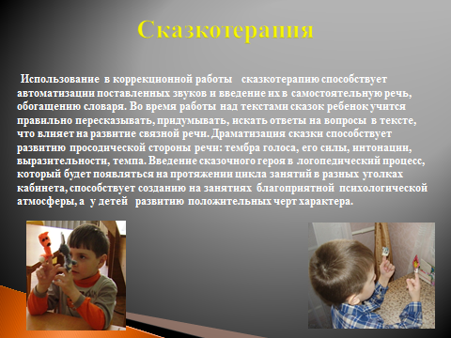
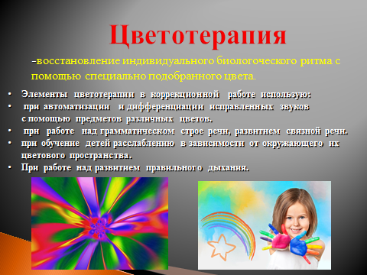
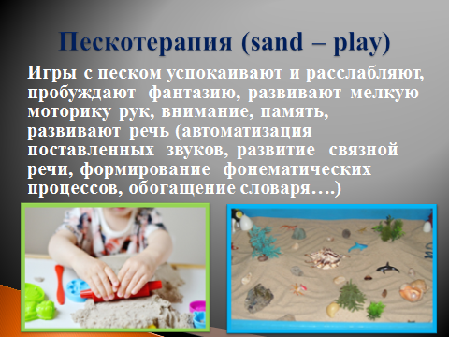

Slide 10
Технология проблемного обучения
На современном НОД ключевым этапом является этап мотивации. Необходимо выдвинуть перед детьми такую проблему, которая интересна и значима для каждого. Процесс создания мотивации требует от педагога особенного творческого подхода, нужно всё предвидеть и просчитать. От правильно поставленной мотивации зависит результативность всего НОДа.
Я в основ ном использую не проблемную ситуацию, проблемные вопросы, например:А почему медведь спит в берлоге?
Почему , именно лиса съела колобка, а не волк или медведь?
Почему листья опадают осенью?
Почему снег всю зиму лежит, а весной тает.
Прямые вопросы требуют от детей знаний, а проблемные – рассуждения.
Иногда использую проблемную задачу:
Буратино уронил ключ в воду, его надо достать, но прыгнув в воду, Буратино всплывает. Как ему помочь?
Дети рассуждают: «Буратино сделан из дерева, а деревянные предметы в воде не тонут», « Дерево легче воды, поэтому Буратино не может нырнуть за ключом». В ходе рассуждений они демонстрируют имеющиеся у них знания о свойствах дерева, а затем в силу своих творческих способностей приходят к поиску ответа в данной проблемной задаче. «Можно искать ключ на дне магнитом на верёвочке, если ключ металлический», «Можно нырнуть на дно с аквалангом, как это делают водолазы», «Можно взять в руки груз, например, камень, а потом его оставить на дне и всплыть».

Slide 11
Информационно-коммуникационные технологии
Использование ИКТ даёт возможность улучшить качество обучения, повысить мотивацию к получению и усвоению новых знаний детьми.
ИКТ оживляют учебный процесс за счёт новизны, реалистичности и динамичности изображения, использования анимированных изображений, внесения элементов игры. При использовании ИКТ, знания приобретаются по разным каналам восприятия (зрительным, аудитивным), а значит, лучше усваиваются и запоминаются на более долгий срок. Одним словом, проводя уроки с использованием данной технологии, я пользуюсь принципом: «Тебе скажут — ты забудешь. Тебе покажут — ты запомнишь. Ты сделаешь — ты поймёшь» - это утверждение лишний раз убеждает нас в необходимости использования информационных технологий в учебном процессе для детей с особыми образовательными потребностями.
Информационные технологии на НОД я использую в следующих вариантах: мультимедийные презентации и интерактивные игры.
Создание НОД–презентаций даёт возможность педагогу использовать методы активного, деятельного обучения. Занятия становятся интереснее, эмоциональнее, они позволяют детям в процессе восприятия задействовать зрение, слух, воображение, что позволяет глубже погрузиться в изучаемый материал. Мультимедийная презентация даёт возможность подать информацию в максимально наглядной и легко воспринимаемой форме.

Slide 12
мультимедийные презентации:
артикуляционная сказка «Утро язычка»;
«Пословицы в картинках»;
«Дифференциация звуков с-ш» (игры);
«Играем со звуком /Ж/»;
«Чистоговорки в картинках»;
«Скороговорки в картинках»;
«Найди отличия»;
«Цветные загадки»;
«Живая азбука»;
«Игры на развитие зрительного восприятия»;
«Гимнастика для глаз»;
«Что бывает желтым…?»;
«Ребусы»;
«Магия цвета»;
Игры на развитие зрительного внимания;
«Антонимы»;
«Загадки-обманки».

Slide 13
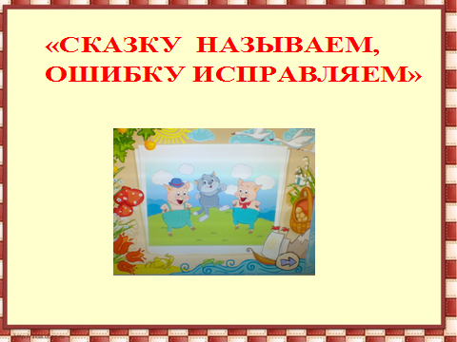
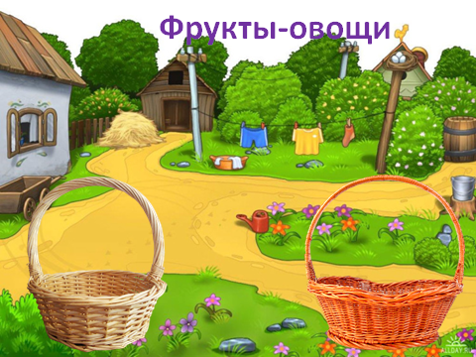
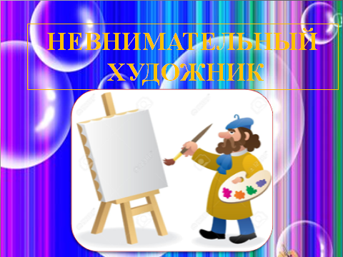
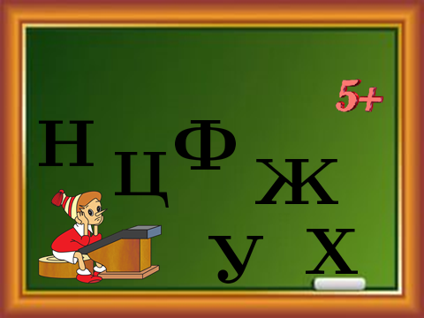

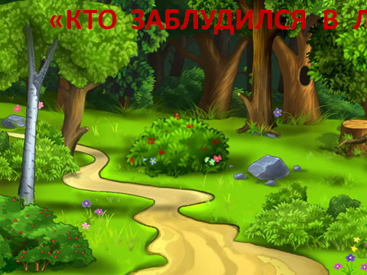
Большой интерес вызывают интерактивные игры по определенной теме. В случае правильно названных ответов появляется слово и иллюстрация, в противном случае звучит музыка, или появляется вопросительный знак (подумай
интерактивные игры:
Домашние животные
«Чей домик? »
«Иностранцы изучают русский алфавит»
«Спасение принцессы»
«Помоги незнайке получить 5».
«Один-много»
«Что перепутал художник?»
«Дикие животные»
«Невнемательный художник»
«Хвосты»

Slide 14
Технология разноуровневого обучения
Относительно новая технология разноуровневого обучения, учитывающая индивидуальные особенности каждого ребёнка, создающая комфортные психолого-педагогические условия для активной познавательной деятельности детей, развивающая их мышление, самостоятельность. Относительно новая потому, что она базируется на тех же принципах, что и индивидуализация и дифференциация обучения, которые используются в педагогике давно.
Технология разноуровневого обучения – это технология организации учебного процесса, в рамках которой предполагается разный уровень усвоения учебного материала, но не ниже базового, в зависимости от способностей и индивидуальных особенностей личности каждого ребенка.
Цель данной технологии состоит в том, чтобы все дети овладели базовым уровнем знаний и умений и имели возможности для своего дальнейшего развития. Работа по данной методике дает возможность развивать индивидуальные способности детей.

Slide 15
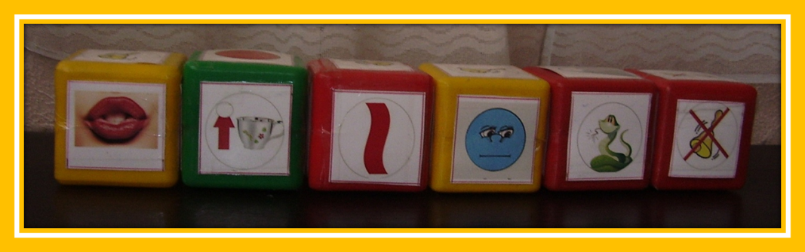
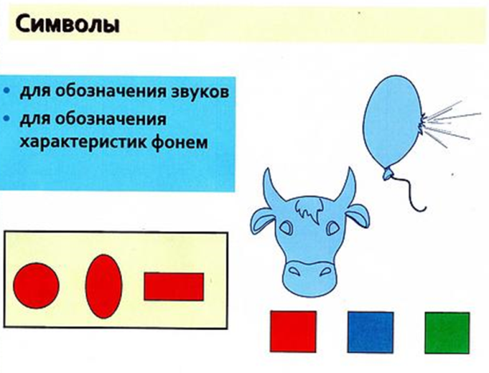
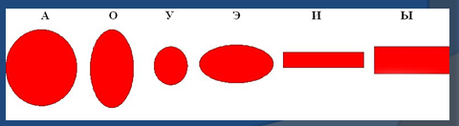
Метод наглядного моделирования
Наглядное моделирование - это воспроизведение существенных свойств изучаемого объекта, создание его заместителя и работа с ним.
Метод наглядного моделирования в коррекции направлен на решение взаимосвязанных задач, охватывающих разные стороны речевого развития:
- фонетическую; - лексическую; - грамматическую; - развитие связной речи.
- мелкой моторики.
В зависимости от структуры речевого дефекта ребенка использую все или только отдельные виды игр и упражнений с применением моделей. Рассмотрим некоторые из них.
Моделей артикуляции звуков.
зрительные символы гласных звуков

Slide 16
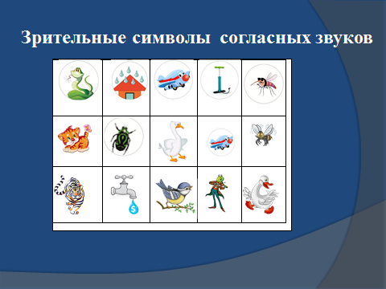
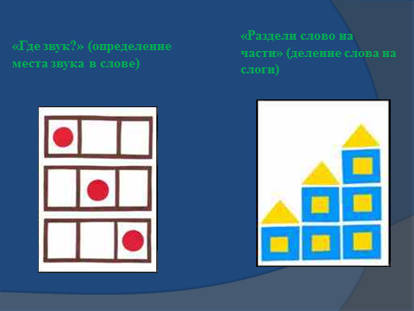
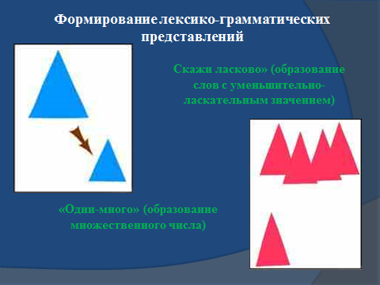
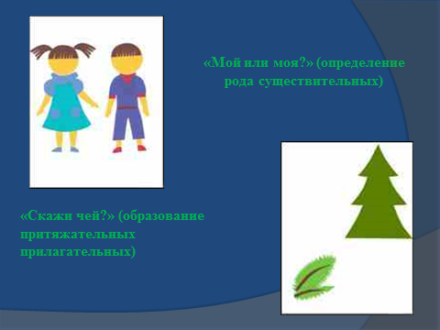
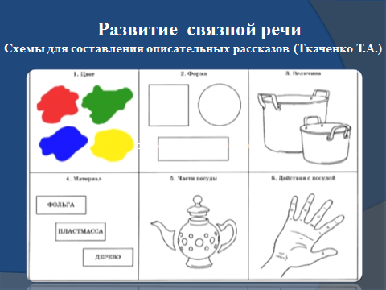
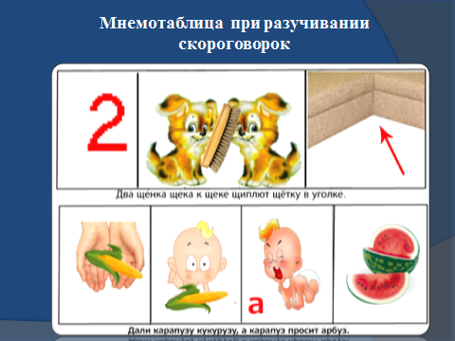
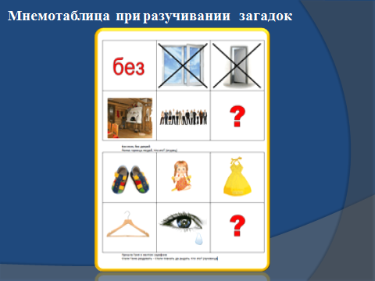
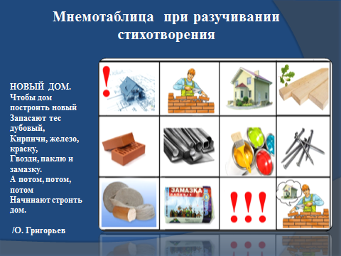
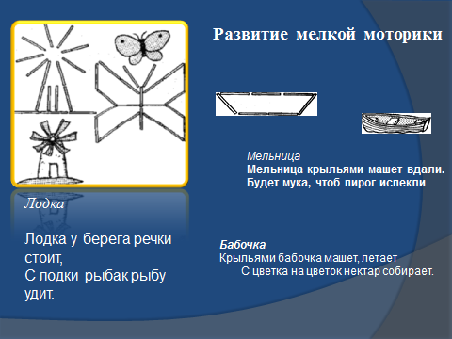

Slide 17
В заключении хочется отметить, что современные технологии позволяют повысить интерес детей к образовательной деятельности, предусматривают разные формы подачи и усвоения программного материала, заключают в себе большой образовательный, развивающий и воспитательный потенциал.

Slide 18
ЛИТЕРАТУРА
Щербатова, Н. Г. Использование образовательных технологий в работе с детьми с ОВЗ // Молодой ученый. — 2015.
Оберемок, С. М. Метод проектов в дошкольном образовании / Новосибирск, 2005г
Ахутина Т. В. Здоровьесберегающие технологии обучения: индивидуально-ориентированный подход // Школа здоровья. 2000 г.

